Slide 1
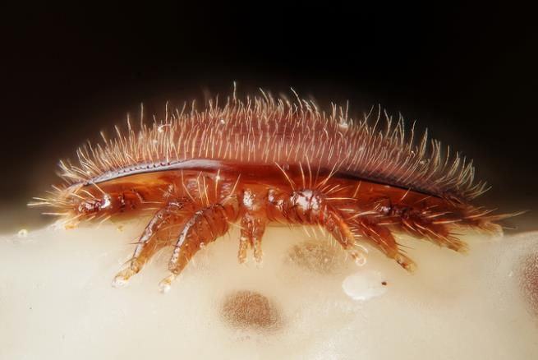
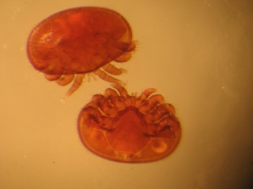
Varroabehandling uden Kemi

Slide 2
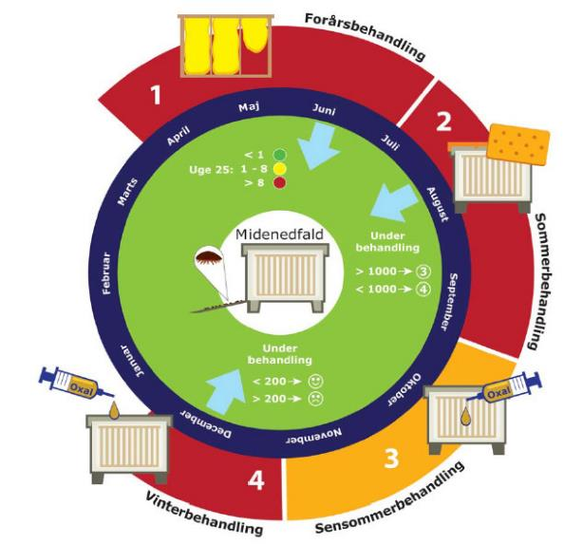
Hvordan behandler vi normalt?
Den ”Sikre Strategi” omfatter 3 teknikker:
Droneyngelfratagning
Mens bifamilierne producerer droner
Myresyrebehandling
Efter sidste honninghøst
Oxalsyrebehandling
Når der er minimum af yngel i familierne
Dette behandlingsforløb fungere på mange måder godt, er bl.a. godkendt til økologisk biavl
Men …

Slide 3
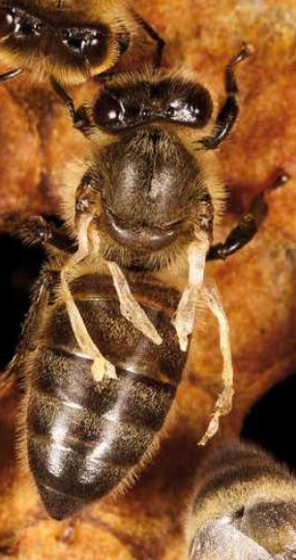
Hvad er problemet?
Varroa synes at blive et større og større problem
Biernes skadetærskel er faldende og der skal måske behandles oftere
Der er stigende forekomst af virus sygdomme, bl.a. DWV og ABPV, hjulpet på vej af varroa
Bifamilier, der dør i løbet af efteråret, har ofte højt niveau af ABPV
Bifamilier, der dør i løbet af foråret, har ofte højt niveau af DWV
Myresyre og oxalsyre er faktisk skadelige for bierne
De organiske syrer er blandt de mindst dårlige, men de påvirker biernes helbred negativt
Kommende dyresundhedslov/lægemiddellov gør det måske vanskeligere at benytte disse fremover
Rutinepræget
Vi behandler uanset nødvendigheden og holder liv i svage familier
Vi giver ikke bierne en chance for at vise, om de har et niveau af tolerance over for varroamiderne

Slide 4
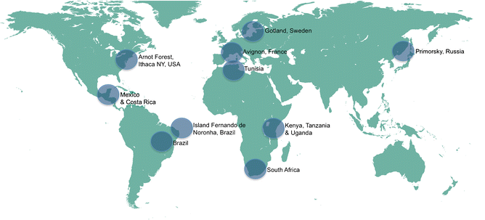
Kan der gøres noget?
Kan vi undgå brugen af kemiske midler?
Ja, bierne (nogle) kan overleve uden behandling med kemi
Bierne kan udvikle varroatolerance og måske -resistens?
En række populationer fra hele verden viser, at bierne genetisk kan udvikle tolerance overfor varroa
Hygiejnisk adfærd/udrensningsevne. Bierne udrenser død eller skadet yngel
Er i fokus for danske dronningavlere og er vigtig for sygdomstolerance generelt
SMR - Supressed Mite Reproduction
Der findes varroatolerante bifamilier, hvor det viser sig, at varroamidens forplantningsevne er væsentlig nedsat
Recapping - yngelceller med pupper åbnes og genforsegles.
Nedsætter varroamidens forplantningsevne

Slide 5
Hvad kan vi gøre?
Overlade bierne til sig selv?
Desværre nej. Vores bier har stadig for lidt varroatolerance og sådanne familier vil udvikle sig til varroabomber, der forårsager spredning af masser af varroamider til nabofamilier
Overlade løsningen til dronningavlerne?
Det er arbejdskrævende at udvælge avlsmateriale på grundlag af lavt varroatryk. Har derfor desværre lange udsigter
Biavleren er også en del af problemet
Undgår sværmning og laver store familier => mere honning og mange mider!
Varroamider vokser mest i store bifamilier
Varroamiden formerer sig hurtigst i juli måned
Men behøver vi så meget honning ?
Sværmning => mindre familier og en yngelfri periode
Yngelpausen hæmmer varroamiden formeringsevne betydeligt

Slide 6
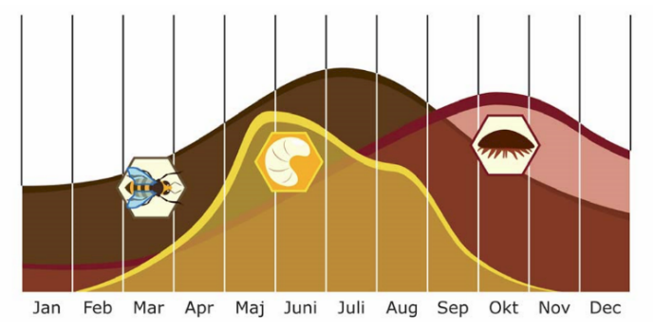
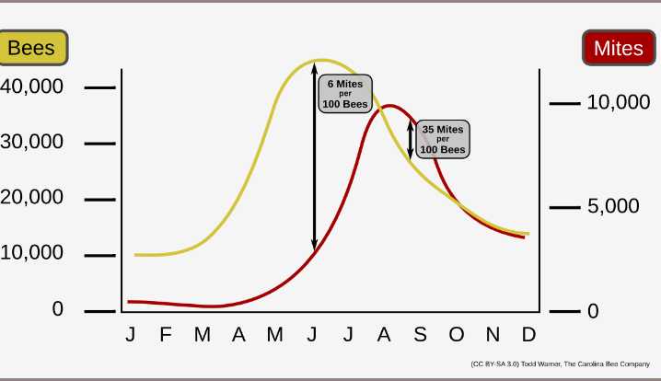
Hvad skal vi gøre?
Forsøge at undgå unødig brug af kemi
Monitorér midetrykket, så vi kan vurdere, om behandling kan undgås/overspringes
Vi vil helst undgå behandling
Vi kan efterligne sværmning ved at lave yngelfri perioder i vores bifamilier
Udvælge gode familier med lav midetilvækst
Disse kan bruges til at producere nye dronninger
Eliminere dårlige familier, så deres gener ikke spredes
Monitorering, monitorering, monitorering
Notering af resultater

Slide 7
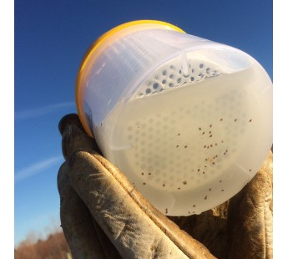
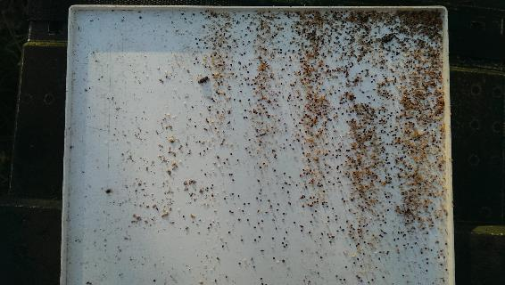
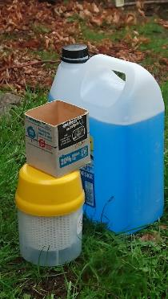
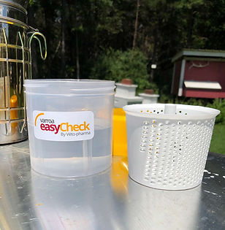
Hvordan monitorerer vi midetrykket?
Nedfaldstællinger i indskudsbakken – usikker men nem
Viser ikke midetrykket (mider pr 100 bier) direkte. En stor familie vil have et større nedfald end en lille familie med samme midetryk.
Skal normeres i forhold til bistyrken (tavlegader).
Vaskeprøver - bedst
300 bier (100 ml) udtages og vaskes. Bierne sies fra og varroamiderne kan tælles.
En mere sikker metode, der faktisk måler familiens midetryk.
Men midetrykket afhænger af, hvor i stadet bierne udtages.
Skal udtages konsistent, f.eks. lige over yngellejet.

Slide 8
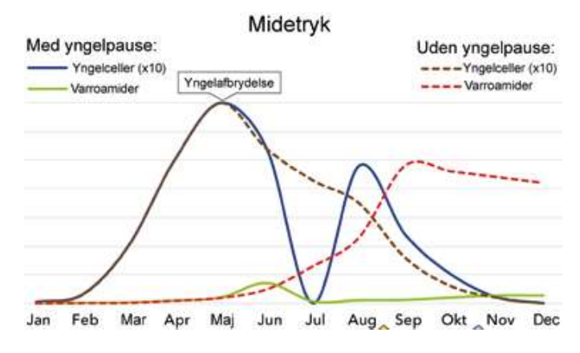
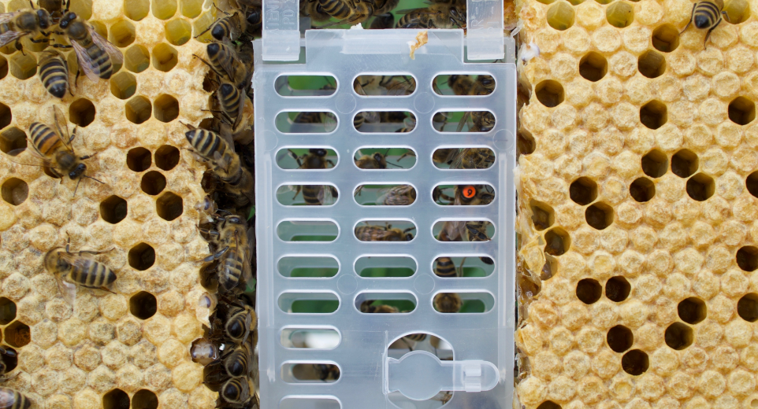
Hvordan efterligner vi sværmning?
Ved naturlig sværmning efterlades det gamle stade uden dronning, men med dronningeceller
En ny dronning vil typisk kan være i æglægning ca. 3 - 4 uger senere
Ved at indespærre dronningen kan vi opnå en lignende periode, hvor der ikke lægges æg

Slide 9
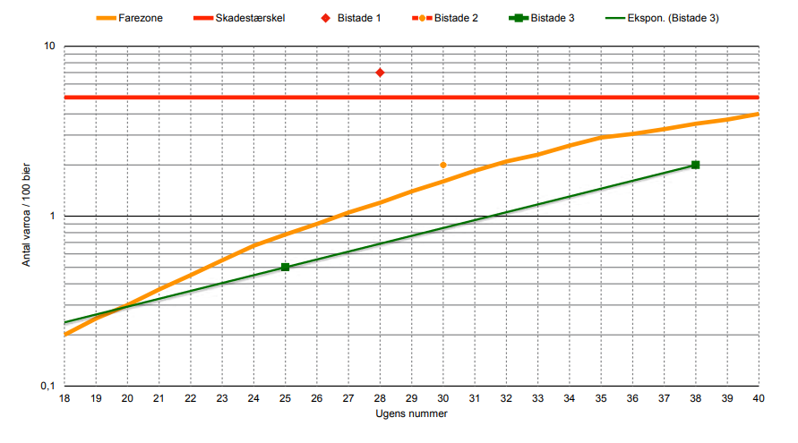
Skadestærksler?
Vi ønsker at bevare bifamilier med lav varroatilvækst
Lav tilvækst vil sige at midetrykket er:
1. maj < 0.2
1. juni < 0.5
1. juli < 1
1. august < 2
1. september < 3
1. oktober < 4
Familier der ikke kræver behandling
Hvornår skal en familie ”elimineres”?
Når det kan ses, at midetrykket vokser forholdsvis hurtigt
Eliminering vil sige at dronningen skiftes til en ”bedre” dronning
Skal familien efterbehandles?
Hvis der er andre årsager til højt midetryk, f.eks. reinvasion af mider
1/5 1/6 1/7 1/8 1/9 1/10

Slide 10
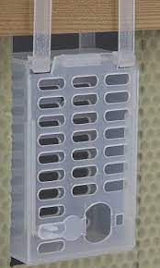
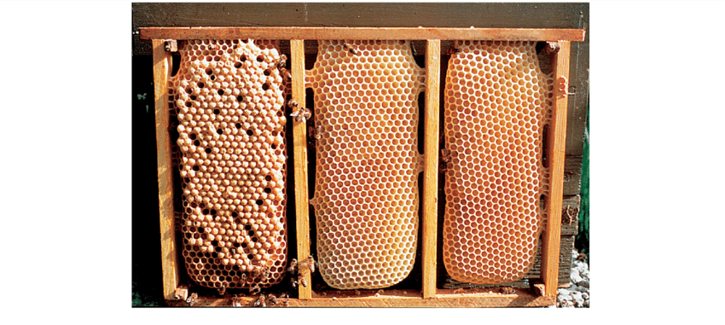
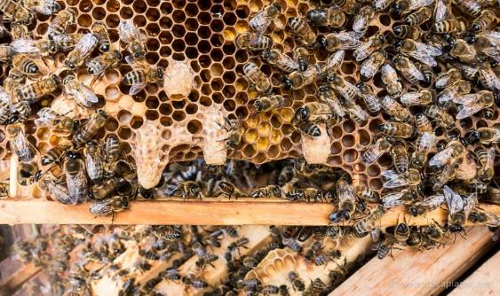
Hvad har jeg gjort?
Fjernede som normalt forseglet droneyngel fra april til slutningen af juli
Målte midetrykket og nedfald fra 1. maj og med 1 måneds interval
Indespærrede dronningerne 1. juni
Checkede efter 9 – 10 dage og fjernede alle dronningeceller
Efter 25 dage åbnede jeg buret, så dronningen selv kunne krybe ud

Slide 11
Mine Varroatællinger – overskueligt ☺

Slide 12
Mine Varroatællinger - middeltal

Slide 13
Hvad kan vi have nytte af?
Solide skadestærskelværdier
Kan vi med en enkelt tælling/få tællinger vurdere om bifamilien vil overleve?
Simple vurdering af varrotilvæksten
Vi behøver måske kun at lave 2 tællinger: F.eks. 1. juli og 1. oktober
Udveksle information om dronninger, der udviser lav varroatilvækst
Der kan måske laves nogle nye dronninger på disse?
Hvornår kan vi skifte dronningen, hvis der er høj tilvækst?
Det er ikke så enkelt at skifte dronning 1. oktober, hvis man ikke har bestilt eller en på lager?
Ellers må man måske vente til slut juni næste år. Hvad så med dronerne?
Enkel form for biomekanisk teknik
Dronningeindespærring 25 dage i lille bur fra 1. juni.
Forbedret: Dronningeindespærring 14 dage i lille bur fra 1. juni. Derefter indespærring 14 dage på hel tavle, der derefter bortskaffes/omsmeltes.
Kan fint kombineres med et evt. dronningeskift

Slide 14
Skema med varroatællinger
 | Bigård: Frederik H. Andersen, Langås 10
 | Varroatællinger og dronningeindespærring 2023, 2024
 |  | Stade1 |  | Stade2 |  | Stade3
 | Dato | Vask/Nedfald |  | Vask/Nedfald |  | Vask/Nedfald |  | Vask: | Antal mider i vaskeprøve af
 | 1.5.2023 |  |  | 0/0 |  | 0/0 |  |  | 300 bier i EasyCheck med
 | 1.6.2023 | 0/6 |  | 0/0 |  | 0/0 |  |  | vintersprinklervædske
 | 1.6.2023 |  |  |  |  | Dr sat i bur
 | 2.6.2023 |  |  | Dr sat i bur |  |  |  | Nedfald: | Samlet nedfald af mider i
 | 7.6.2023 | Dr sat i bur |  |  |  |  |  |  | indskudsbakke over en uge
 | 25.6.2023 |  |  |  |  | Dr sat fri
 | 26.6.2023 |  |  | Dr sat fri
 | 1.7.2023 | 1/0 |  | 0/0 |  | 0/1
 | 2.7.2023 | Dr sat fri
 | 30.7.2023 | 0/1 |  | 0/0 |  | 0/0
 | 16.8.2023 | 0/ |  | 0/ |  | 0/ |  | DBF
 | 3.10.2023 | 2/8 |  | 7/49 |  | 1/40
 | 8.10.2023 | Dr skift
 | 30.10.2023 | 17/44 |  | 12/8 |  | 18/9
 | 1.12.2023 | 9/11 |  | 10/6 |  | 8/5
 | 27.12.2023 | 12/3 |  | 10/11 |  | 9/2
 | 28.1.2024 | 7/10 |  | 5/15 |  | 16/2
 | 24.2.2024 | 9/12 |  | 10/21 |  | 12/9

